Slide 1
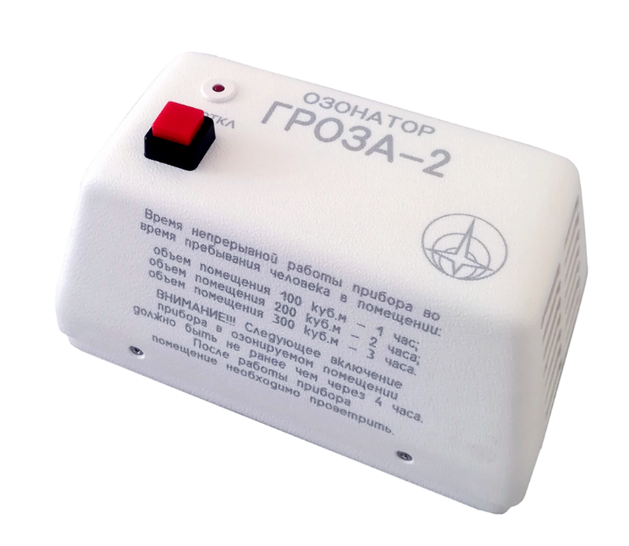
Озонатор «Гроза»
Озонатор «ГРОЗА» предназначен для получения озона из кислорода, содержащегося в атмосферном воздухе.
Озонатор данного типа может эффективно применяться в следующих целях:
дезодорация воздуха;
детоксикация воздуха;
санация помещений;
изменения ионно-озонного баланса в воздухе помещений.
Технические характеристики озонатора «Гроза-2»:
потребляемая мощность не более: 15 Вт;
питание от сети 50 Гц: 220-15%...220+10% В;
габаритные размеры не более: 140х85х85 мм;
масса не более: 0,3 кг;
массовая концентрация озона на выходе, на расстоянии 1,0 м не менее: 3,0 мг/м3;
производительность по озону не менее 30 мг/час.

